Slide 1
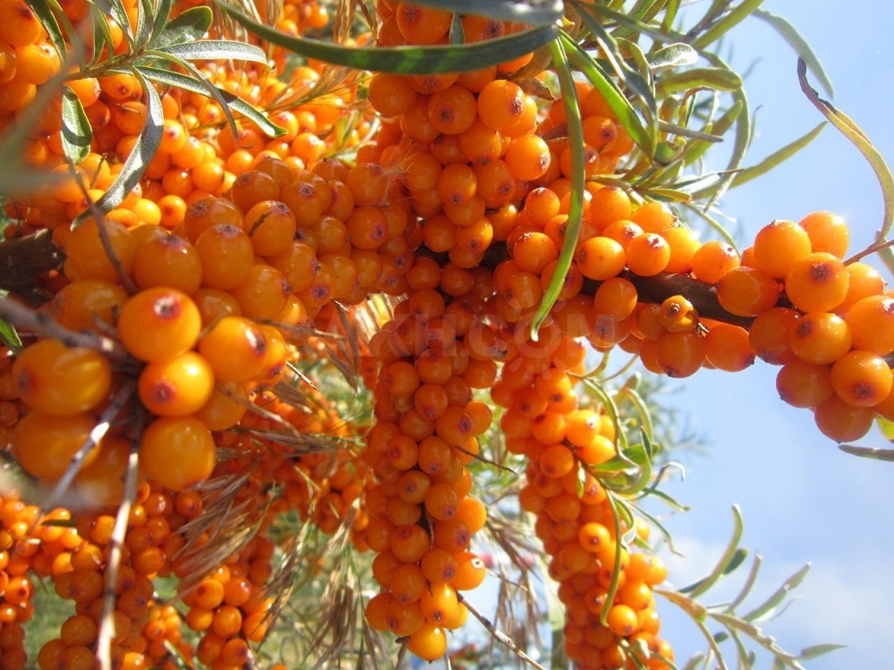
облепиха
МБДОУ №15»Ручеек»
Выполнила :
Елкина Наталья Валерьевна
воспитатель высшей
категории

Slide 2
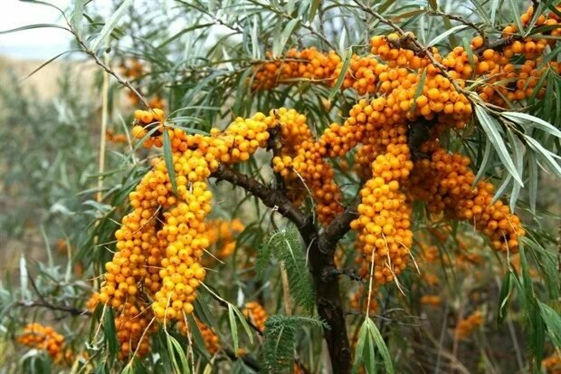
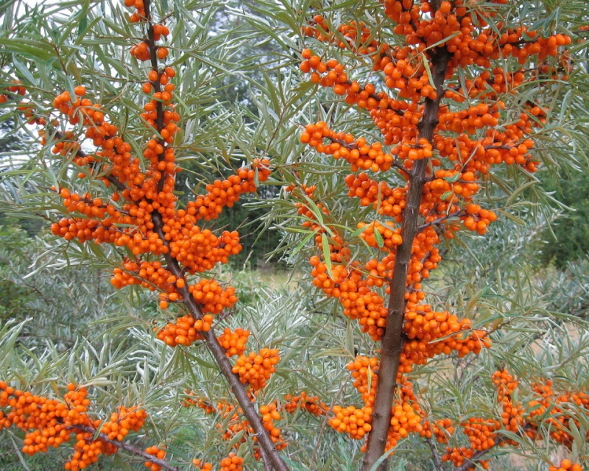
Облепиха- колючий кустарник высотой от 10 см до 3-6 метров. Растет в основном по берегам водоемов.

Slide 3
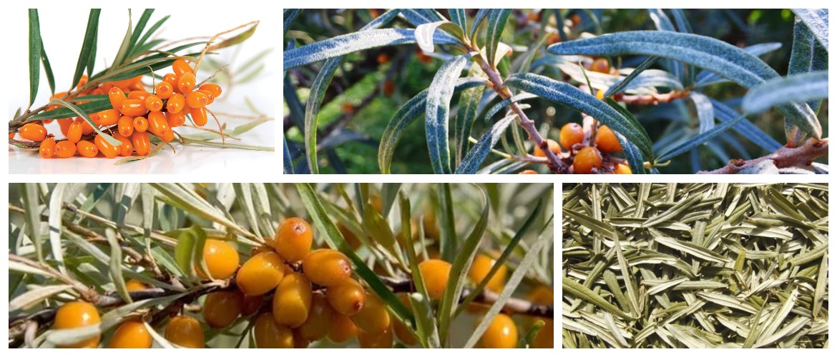
У облепихи узкие длинные листья. Цветы появляются раньше листьев, достаточно невзрачные на вид.

Slide 4
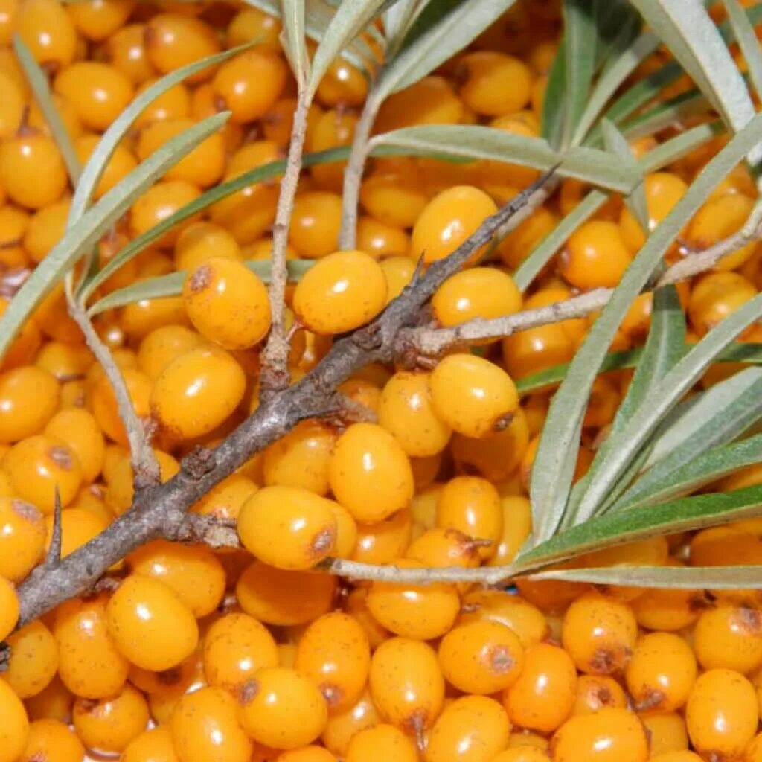
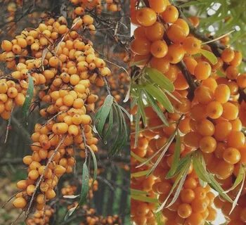
Ягоды облепихи мелкие оранжевого цвета. Их много, растут густо и как бы облепляют ветку. Отсюда и название –облепиха.

Slide 5
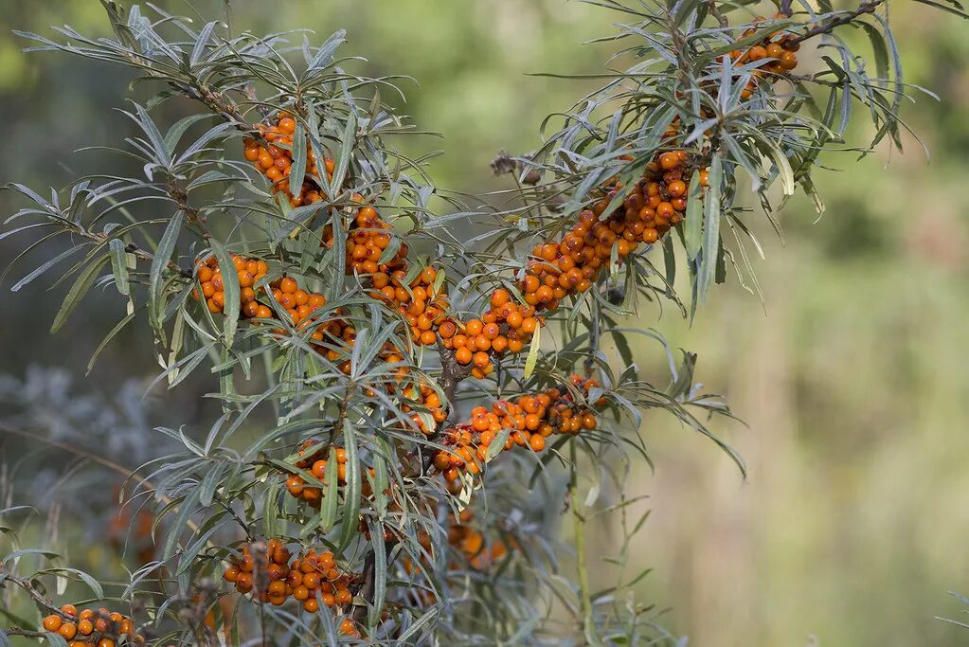
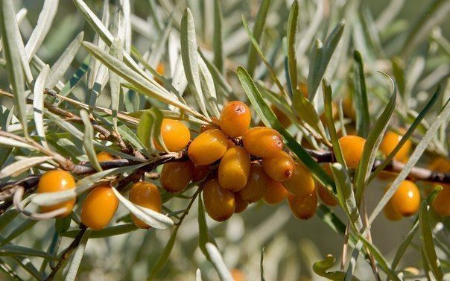
Древние греки называли эту ягоду
« лоснящаяся лошадь». Они заметили, что лошадки, которые паслись в зарослях колючего кустарника, поедая листья и золотистые ягоды, становились упитанными, а их грива и шкура начинали блестеть.

Slide 6
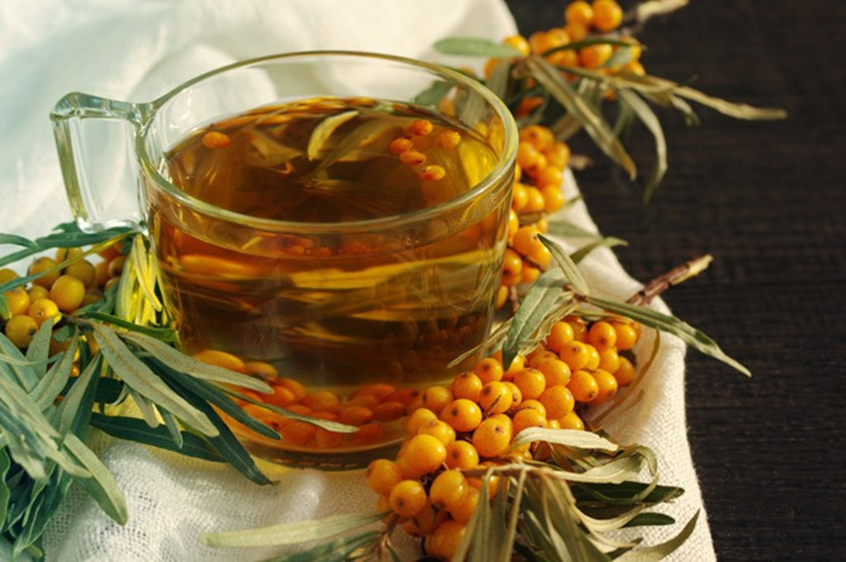
Облепиха едва ли не самое полезное растение на земле. Ягоды облепихи содержат витамины А, С (в ней его больше, чем в лимоне), всю группу витаминов В, Р, РР, Е, К – по этим показателям с ней не может сравниться ни одно растение.Лист облепихи также полезен.

Slide 7
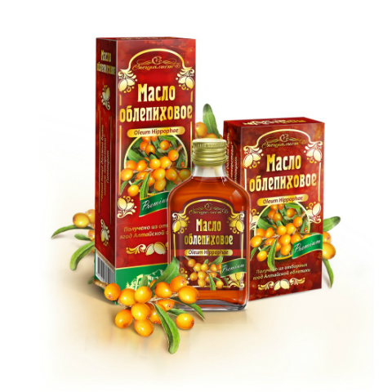
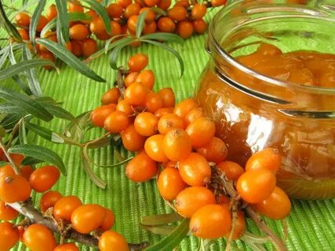
Облепиха – это маленькая бомба, заряженная ценнейшими для здоровья и красоты веществами. Достаточно всего 100(!) граммов свежих ягод или сока облепихи, чтобы организм получил дневную норму практически всех полезных веществ
Облепиху используют и как лекарство (варенье и облепиховое масло), и ее добавляют в крема, зубные пасты, шампуни.

Slide 8
СПАСИБО ЗА ВНИМАНИЕ

